Slide 1

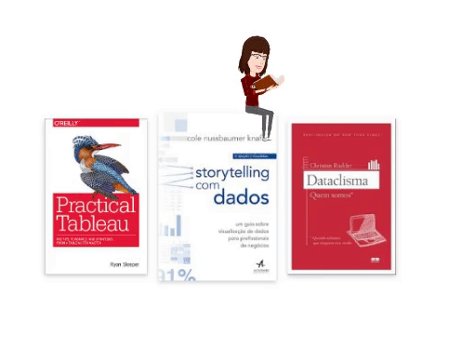
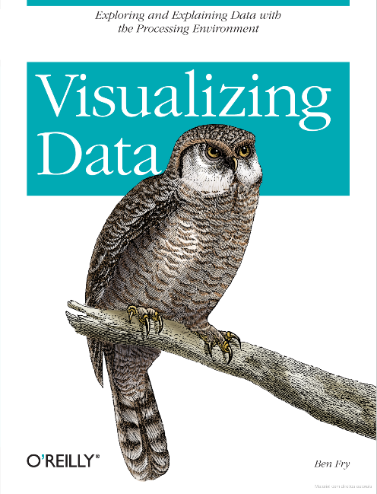
Visualização de dados:
Eu sou a Gabriela Borges, cientista de dados no CIDACS/Fiocruz-BA.
seis dicas de o que fazer e o que não fazer

Slide 2


Visualização de dados
O que é?
Conjunto de técnicas usadas para representar dados em objetos visuais.
Objetivo?
Comunicar informações eficientemente através de gráficos.

Slide 3



Visualização de dados
?
?
?
?
?
?
?
?
?
?
?
?
Exploratória
Explanatória

Slide 4
Visualização de dados
SE FAMILIARIZAR COM OS DADOS
IDENTIFICAR PADRÕES
BUSCAR OUTLIERS
IDENTIFICAR RELAÇÕES
Exploratória
Explanatória
TESTAR HIPÓTESES
MINERAÇÃO DE DADOS

Slide 5
Visualização de dados
APRESENTAR PADRÕES
VISUALIZAR HIPÓTESES
Exploratória
Explanatória
PÚBLICO GERAL
APRESENTAR RELAÇÕES

Slide 6

Visualização de dados
Exploratória
Explanatória
Ciência da computação
Matemática, estatística e mineração de dados
Design gráfico
Infovis
acquire
parse
filter
mine
represent
refine
interact
Fonte: Visualizing Data: Exploring and Explaining Data with the Processing Environment

Slide 7
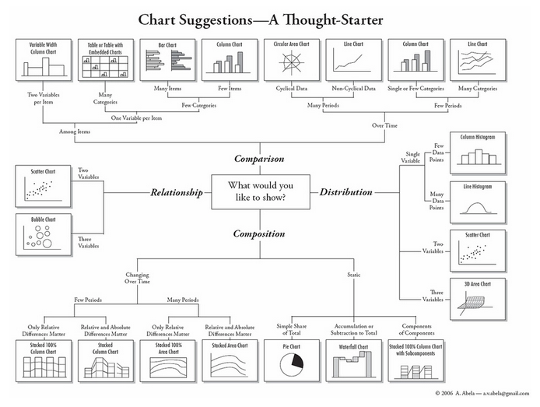
Cada gráfico no seu quadrado
Selecione o tipo de gráfico ideal - Conheça objetivo, limitações e pontos positivos de cada gráfico.
Mantenha simples - Utilize o mínimo de estímulos visuais necessários para passar a mensagem!
Menos é mais
Leia mais em: Storytelling com dados, Capítulo 2

Slide 8
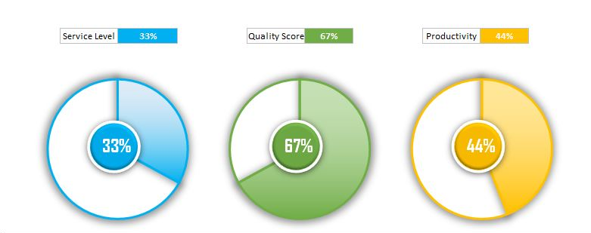
Cada gráfico no seu quadrado
Antes

Slide 9



Cada gráfico no seu quadrado
Depois
33%
67%
44%
Service level
Quality score
Productivity

Slide 10










Não se apegue a ferramentas
Intersecção - Diferentes ferramentas fazem quase a mesma coisa. Curva de aprendizado - Introduz mais conceitos desconhecidos e pode atrasar a jornada de transformar a ideia em um produto.
Procrastinação Produtiva
A melhor ferramenta é a ferramenta que você já sabe como usar!

Slide 11
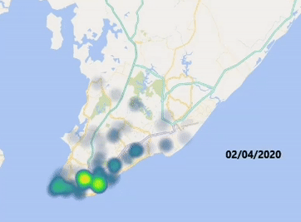

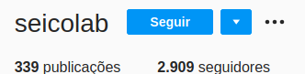
Não se apegue a ferramentas
Número de casos de COVID-19 nos bairros de Salvador

Slide 12
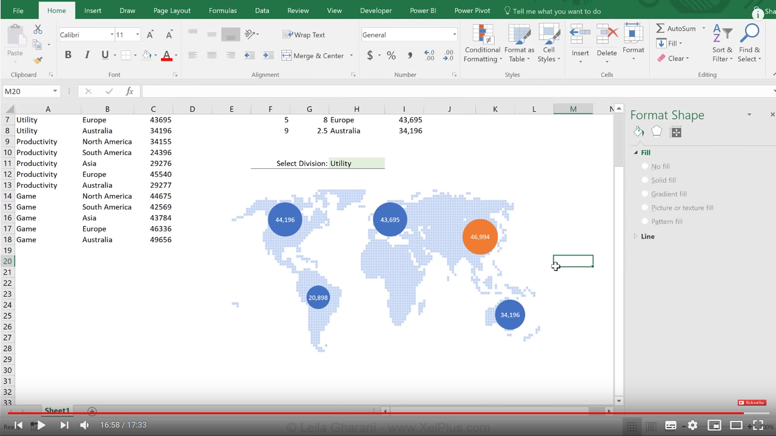
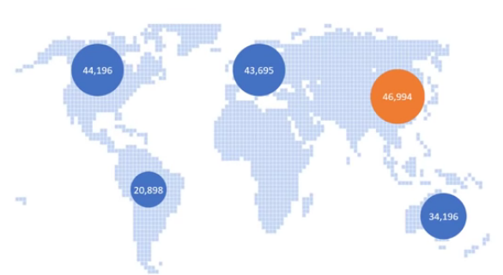
Não se apegue a ferramentas

Slide 13
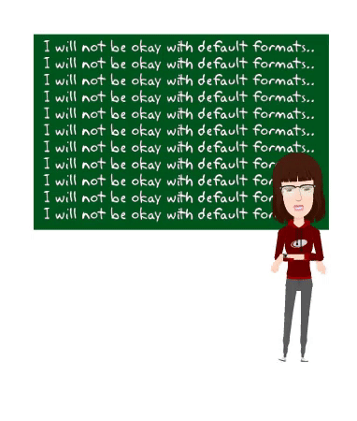
Evite o style padrão das bibliotecas
Em ciência de dados, credibilidade e confiança é crucial e fŕagil.
Estilo e formato é uma das maneiras mais fáceis de parecer profissional e construir confiança!
O objetivo é ser entendido e engajar!
“…without balancing quality of your data with a quality design, your data visualization will never reach its full potential.”
Ryan Sleeper

Slide 14
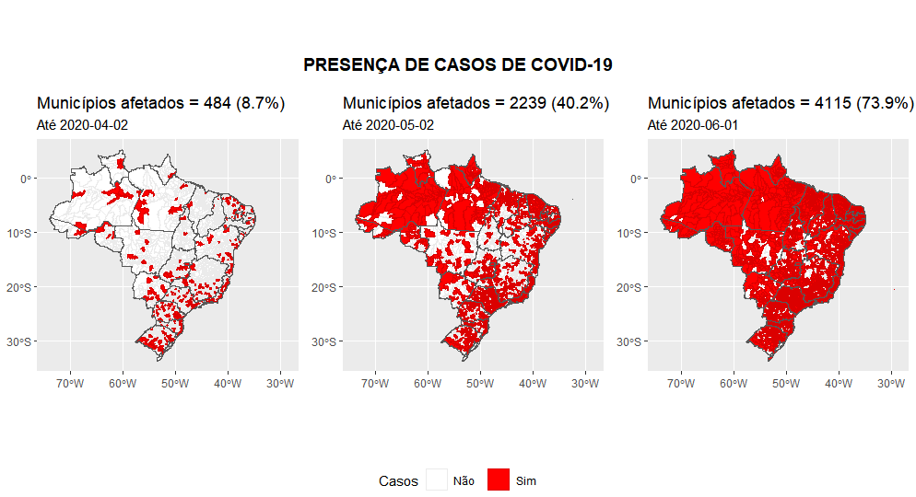
Evite o style padrão das bibliotecas
Antes

Slide 15
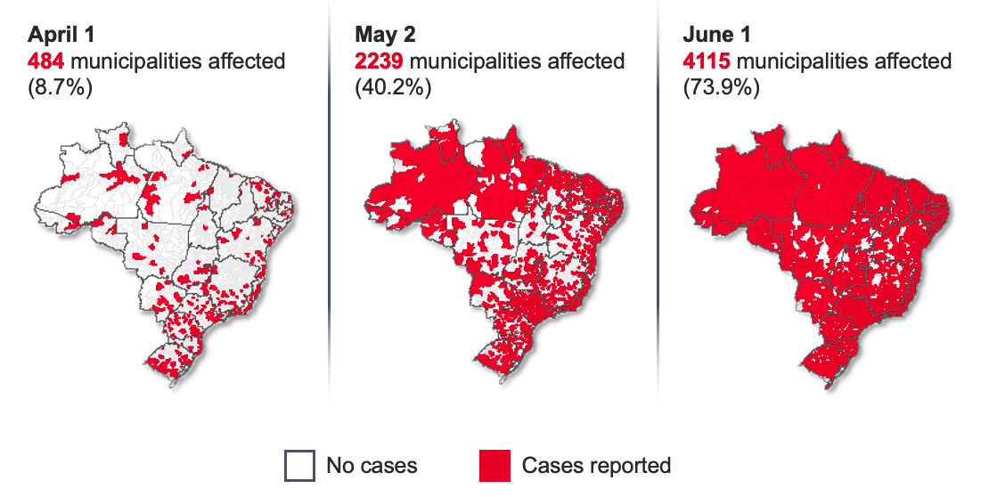
Evite o style padrão das bibliotecas
Depois

Slide 16
Um gráfico, uma pergunta
Nem todos os dados têm importância igual Você deve conhecer os detalhes, o público não. Se desfaça de componentes desnecessários.
Focalize a atenção do leitor Utilize contraste e cores para focalizar a atenção do leitor de maneira que responda a pergunta.

Slide 17
Um gráfico, uma pergunta
Antes
Faixa Etária da população da Coorte de 100 Milhões
50 anos ou mais
18%
25 a 49 anos
30%
18 a 24 anos
9%
15 a 17 anos
4%
10 a 14 anos
7%
5 a 9 anos
8%
1 a 4 anos
14%
Menor que 1 ano
10%
0%
10%
20%
30%
% de válidos

Slide 18
Um gráfico, uma pergunta
Depois
Faixa Etária da população da Coorte de 100 Milhões
(% de idades válidas)
50 anos ou mais
18%
25 a 49 anos
30%
18 a 24 anos
9%
15 a 17 anos
4%
10 a 14 anos
7%
5 a 9 anos
8%
1 a 4 anos
14%
Menor que 1 ano
10%

Slide 19
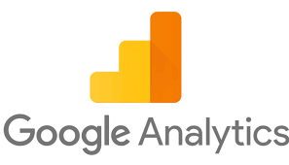
Rastreie os cliques
Entender público
Idade, localização e informações geográficas do público.
Identificar engajamento das funcionalidades
Identificar áreas de um dashboard que estão sendo pouco utilizadas.
Otimizar funcionalidades!
Analytics no shiny

Slide 20
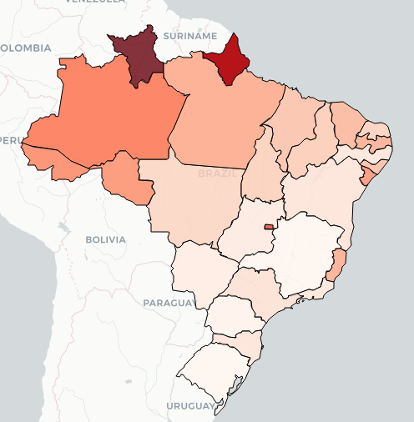


Busque opiniões
Pergunte
Pergunte às pessoas próximas o que elas entendem dos seus gráficos.
Crie um email de sugestões
Uma vez com o projeto em produção, receba feedbacks de maneira sistemática.
Busque feedbacks
Óbitos por COVID-19 por 100 mil habitantes
Tem muita, muita, muita, muita, gente indo pro céu

Slide 21



Obrigada!
gabiborges1
gabilimaborges@hotmail.com

